Slide 1
Análisis de Datos
Clase 3 - Introducción y herramientas de SW

Slide 2
Presentación
Magdalena Bouza
Ingeniera Electrónica, FIUBA
Doctor en Ingeniería Electrónica, FIUBA
Contacto:
Email: magdalena.bouza@gmail.com
Nahuel Pelli
Ingeniero en Telecomunicaciones, Instituto Balseiro
Maestría en Ciencia de datos, UdeSA
Contacto:
Email: nahuelpelli91@gmail.com

Slide 3
Programa de la materia
Clase 1: Introducción al análisis de datos. Softwares necesarios. GIT, Python. Introducción a los frameworks clásicos Numpy, scipy, pandas y matplotlib.
Clase 2: Análisis básico de media, desvío estándar, oblicuidad (skewness, curtosis, cuantiles, IQR
Clase 3: Datos, características (features) e ingeniería de features. Tipos de variable de entrada y salida: continuas y categóricas (nominal y ordinal)
Clase 4:Codificación one-hot y dummy. Otros típos de codificación (binaria, hashing, etc.). Valores faltantes. Normalización de datos. Transformación de datos.

Slide 4
Programa de la materia
Clase 5: Variables Aleatorias. Teoría de la información. Entropía. Entropía cruzada. Divergencia KL. Ejemplos. Tests estadísticos univariados para Machine Learning. Introducción a test estad´ısticos, definición de p-value, z score. Tests de normalidad. Tests de correlación. Tests de independencia. Análisis de varianza (ANOVA). Ejemplos.
Clase 6: Aplicación de test estadísticos univariados para ML. Ejemplos prácticos. Reducción de dimensionalidad. Normalización
Clase 7: Taller práctico.
Clase 8: Evaluación final.

Slide 5
Métodos de evaluación
Si bien la materia cuenta con un pequeño examen multiple choice. Además vamos a contar con un trabajo práctico final integrador.
El trabajo es grupal. Los grupos serán de 2 alumnos.
Vamos a facilitarle el enunciado a partir de la clase 2 y la idea es que vayan avanzando de a poco con lo visto en clase.
En la clase 8 va a haber una presentación de 15 min por grupo para exponer lo encontrado. Deben considerar una ventana de al menos 5 minutos para preguntas.

Slide 6
1. ¿Qué es el análisis de datos?
Es el proceso de explorar y analizar conjuntos de datos con el objetivo de hacer predicciones y contribuir a la toma de decisiones apoyada en datos.
Analizar datos
Tomar decisiones

Slide 7
2. Aplicaciones
Análisis de fraude
Salud
Administración de inventario
Logística
Marketing
Planiﬁcación urbana

Slide 8
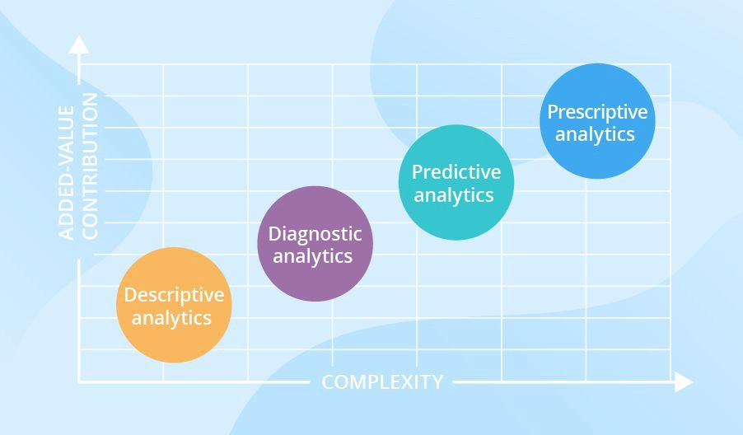
3. Tipos de análisis de datos
¿Qué acción tomar?
¿Qué ocurrirá?
¿Se pueden explicar las causas?
Descriptivo
Diagnóstico
Predictivo
Prescriptivo
¿Qué ocurrió?

Slide 9
3. Tipos de análisis de datos (ejemplos)
Análisis descriptivo:
Estudiar la cantidad de unidades vendidas de un producto y el beneﬁcio obtenido.
Análisis de diagnóstico:
Hallar la correlación entre la contaminación del agua y una enfermedad.
Análisis predictivo:
Estimar la demanda a futuro de un bien o servicio.
Análisis prescriptivo:
Establecer los parámetros óptimos de una cadena de producción y distribución para suplir una demanda.

Slide 10
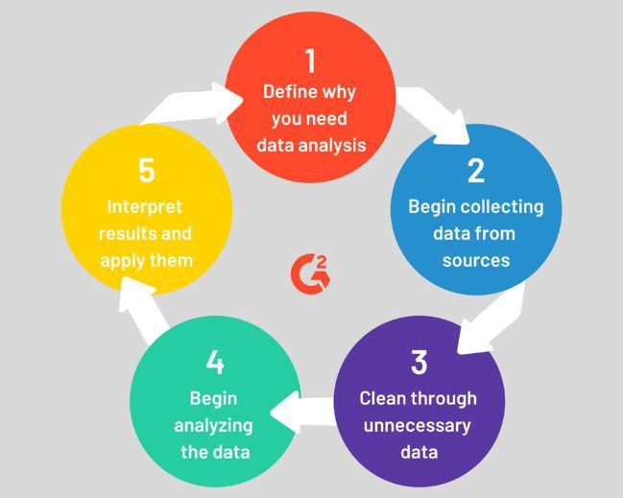
4. Pasos en el proceso de análisis de datos
Obtención de datos
Preparación de datos
Exploración de datos
Desarrollo de modelos
Interpretación de resultados

Slide 11
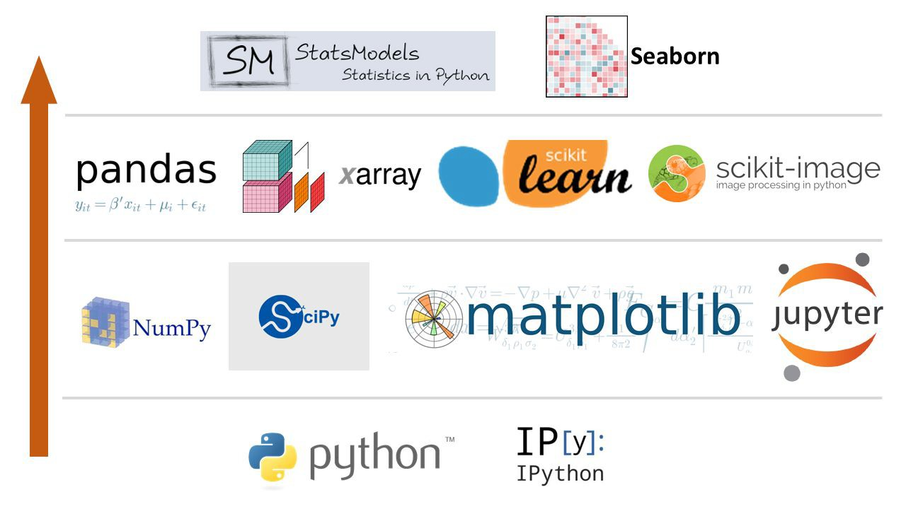
5. Python para análisis de datos

Slide 12
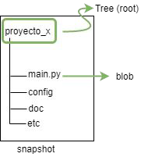
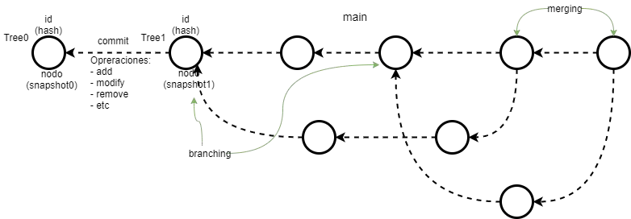
6. Git
Git es un sistema de control de versiones distribuido.
Modelo de datos: grafo dirigido acíclico (DAG)

Slide 13
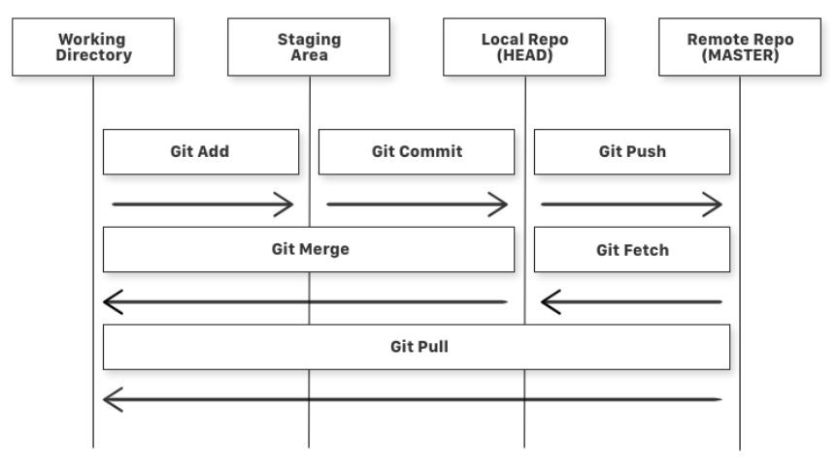
7. Git
id_0
tree0
dict
id_1
tree1
id_2
commit
id_3
tree2
…
…
id (hash)
TAGS
Fuente

Slide 14
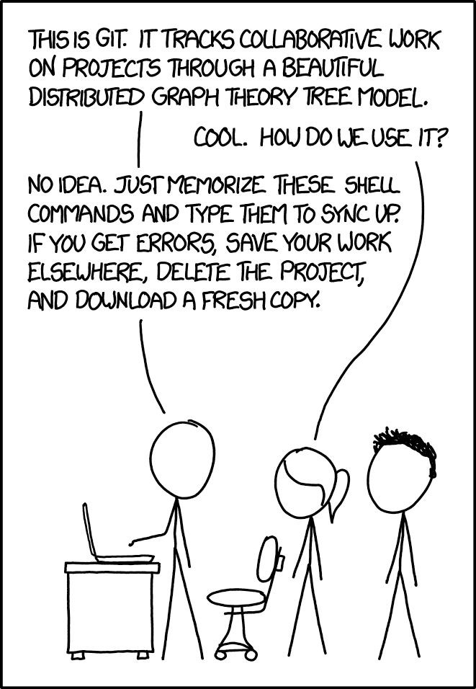
8. Git
Algunos comandos útiles
git clone <url> #hace una copia local de un repo
git add <ﬁlename> #agrega un archivo al staging area
git add . # agrega todos los archivos al staging area
git commit -m “msj” # hace el commit
git push # envía los commit al repo remoto
git pull # trae los cambios del repo remoto
git checkout -b <my branch name> # crea una nueva rama y te posiciona allí
Cheat Sheet + Instalación

Slide 15
9. Python
Lenguaje de alto nivel muy utilizado en el ámbito de ML.
Lenguaje no tipado de scripting e identando.
Existen múltiples frameworks que nos facilitan el uso de Python. Entre ellos Conda (o anaconda) es uno de los mas utilizados:
Ambientes virtuales (conda,virtualenv,etc.).
Posibilidad de tener múltiples conﬁguraciones de paquetes.
Sistema de paquetes conda.
Amplia comunidad de usuarios.
Librerías para Fortran, Python, C/C++, R, etc.

Slide 16
10. Hands-on
Plan:
Repaso de GIT como sistema de control de versiones.
- Modelo de datos de GIT.
Repaso de Python con algunos conceptos de Ingeniería de SW y algoritmos y estructuras de datos.
Introducción/repaso de Pandas.
Trabajo Práctico Nro. 1: Temperaturas en Europa en los últimos 500 años.

